Slide 1
Chapter X Template & Exception
Prepared by Mr. Var Sovanndara
http://www.tutorialspoint.com/cplusplus/index.htm

Slide 2
1. Template
សិក្សាអំពីរបៀបបង្កើតពុម្ភគំរូ Code ដើម្បីដោះស្រាយបញ្ហាអ្វីមួយដែលមានលក្ខណៈប្រហាក់ប្រហែលគ្នា ខុសគ្នាតែប្រភេទទិន្នន័យ។ ការបង្កើតចេញដោយ Template អាចជំនួសអោយការសរសេរ code ដដែលៗ។ ហើយ Template នៅក្នុងភាសា C++ មានពីរប្រភេទគឺៈ Template Function & Template Class។

Slide 3
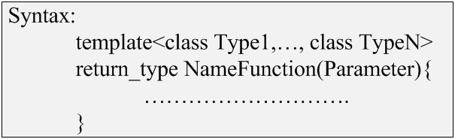
1.1 Template Function
គឺជា Function គំរូសំរាប់ជំនួសអោយអនុគមន៍ជាច្រើនដែលមានលក្ខណៈដូចគ្នា។ នៅក្នុង Function នេះយ៉ាងហោចណាស់ក៏ត្រូវមាន Parameter មួយ មានប្រភេទទិន្នន័យជាទិន្នន័យរបស់ Template Datatype ដើម្បីអនុវត្តន៍ទៅលើការ call function អោយក្លាយទៅជាំ function ផ្សេងៗគ្នា។
ដែលៈ
- template & class គឺជា Keyword
- Type1 & TypeN គឺជាប្រភេទិន្នន័យរបស់ template
- Parameter ជា List Paramet របស់អនុគមន៍ ហើយយ៉ាងហោចណាស់មាន ប្រភេទិន្នន័យជា template
- return_type ជាប្រភេទទិន្នន័យរបស់អនុគមន៍
(អាចជាទិន្នន័យរបស់ template ក៏បាន)

Slide 4
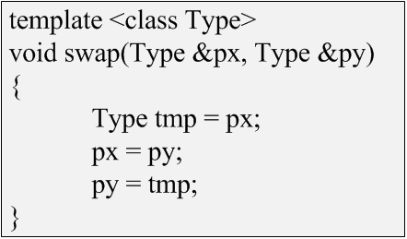
ឧទាហរណ៍ៈ គេមានអនុគមន៍ Template សំរាប់ផ្លាស់ប្តូរតំលៃពីរអថេរ នោះត្រូវាបានគេសរសេរដូចខាងក្រោមៈ តាមរយៈអនុគ​មន៍គេអាចហៅមកអនុវត្តន៍ការងារដូចខាងក្រោមៈ - ប្តូរតំលៃ Integer ពីរ​ (Ex: a, b) - ប្តូរតំលៃ float ពីរ​ (Ex: x, y) - ប្តូរតំលៃ object របស់ class​ (Ex: obj1, obj2)

Slide 5
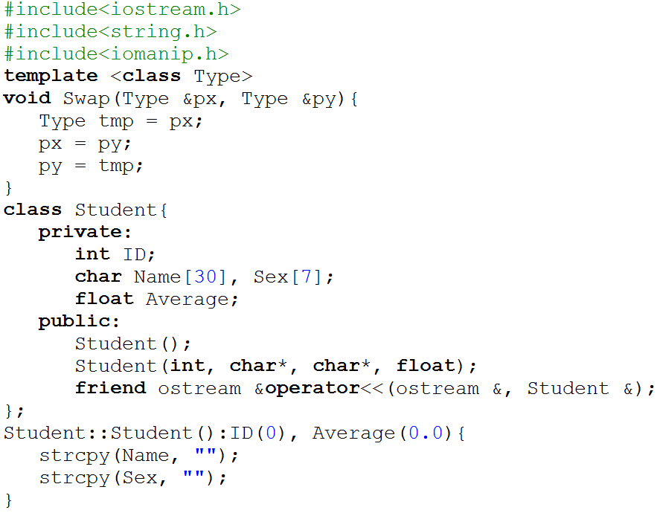
Example:

Slide 6
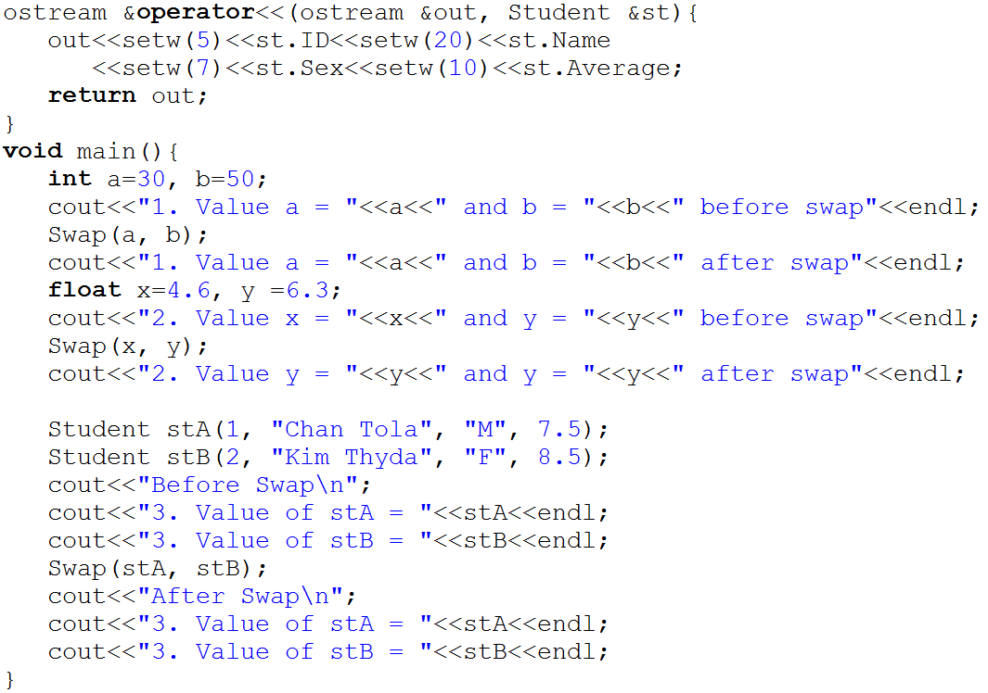
Source: C:\TCWIN45\BIN\Template\fun1.cpp

Slide 7
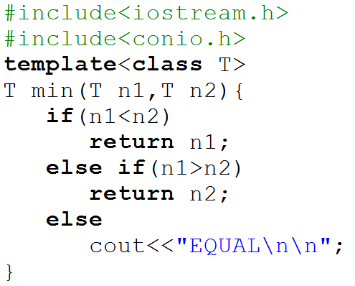
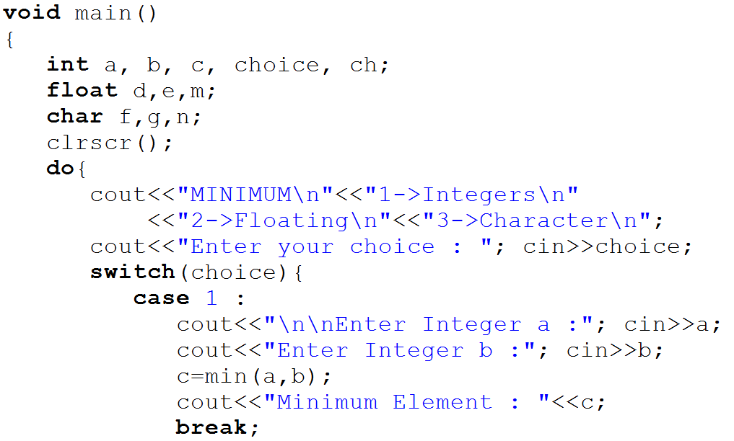
Example:

Slide 8
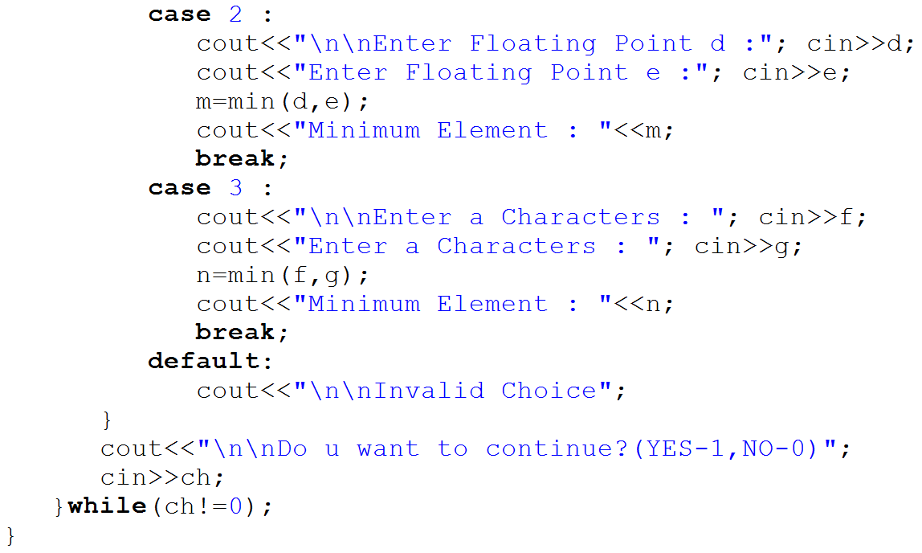
Source: C:\TCWIN45\BIN\Template\fun5.cpp

Slide 9
លំហាត់
ចូរបង្កើត Function Template (Input, Output, Sort) នៃ n ធាតុ។
ចូរធ្វើការអនុវត្តអនុគមន៍ទាំងនោះជាមួយបញ្ហា​ (Integer, float, Student គឺជា Class)។
បញ្ជាក់ៈ កម្មវិធីនិងបញ្ចប់នៅពេល​ press key ‘n’ or ‘N’
Source: C:\TCWIN45\BIN\Template\fun4.cpp

Slide 10
លំហាត់
ចូរបង្កើត Function Template (Input, Output, Search) នៃ n ធាតុ។
ចូរធ្វើការអនុវត្តអនុគមន៍ទាំងនោះជាមួយបញ្ហា​ (Integer, float, Student គឺជា Class)។
បញ្ជាក់ៈ កម្មវិធីនិងបញ្ចប់នៅពេល​ press key ‘n’ or ‘N’
Source: C:\TCWIN45\BIN\Template\fun3.cpp

Slide 11
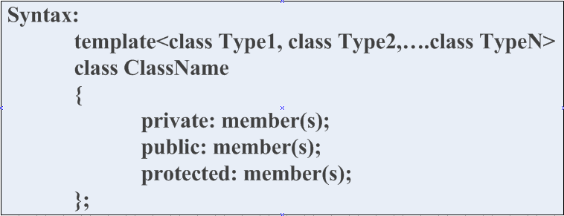
1.2 Class Template
គឺជាការបង្កើតចេញនូវ Class មួយដែលអាចជំនួសអោយគ្រូសារនៃ Class ទាំងឡាយ និងត្រូវបានប្រើសំរាប់ធ្វើជាពុម្ភគំរូទៅអោយ Class ដទៃដែលអាចមានការ Process ដូចគ្នា។
ដែលៈ
- template & class គឺជា Keyword
- Type1 & TypeN គឺជាប្រភេទិន្នន័យរបស់ template

Slide 12
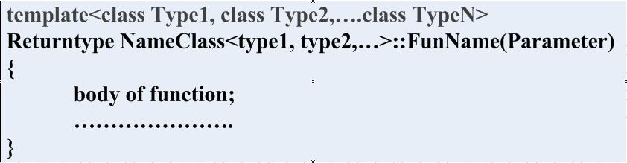
***របៀបកំណត់ Definition Function នៅខាងក្រៅ Class

Slide 13
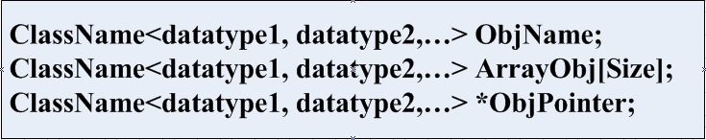
***របៀបបង្កើត object អោយ Template Class

Slide 14
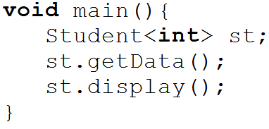
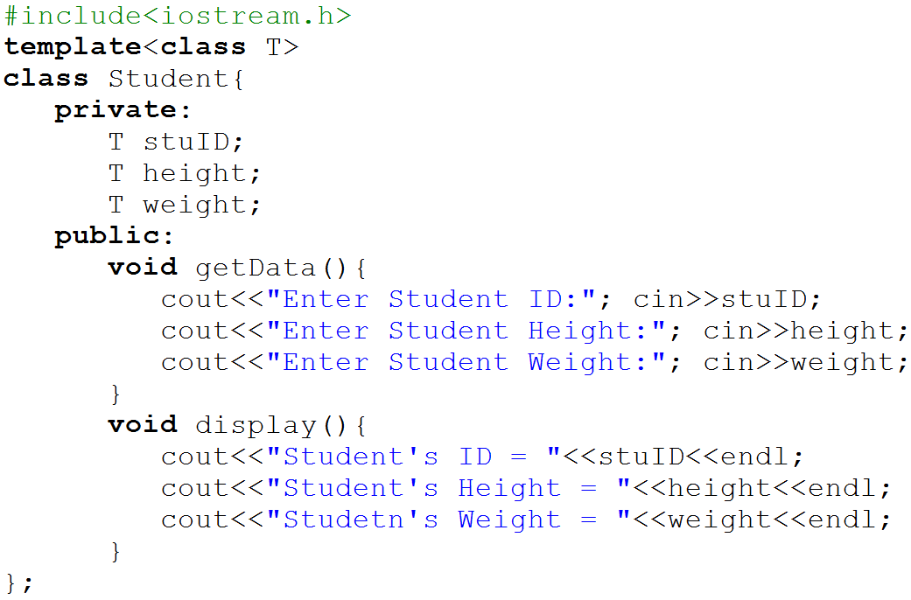
Example: កម្មវិធី C++ បញ្ជាក់ពីការប្រើ template class

Slide 15

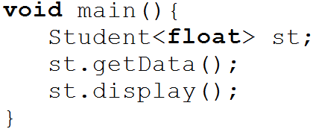
Example: Use of non-template data members

Slide 16
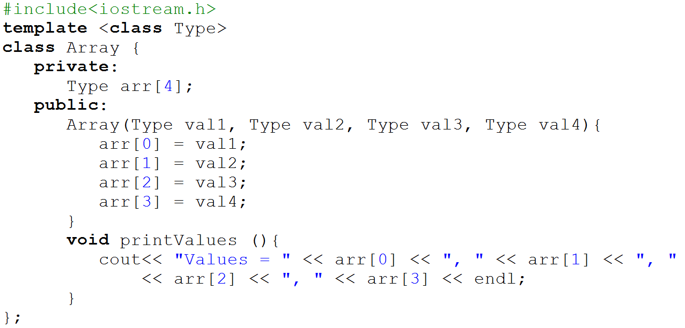
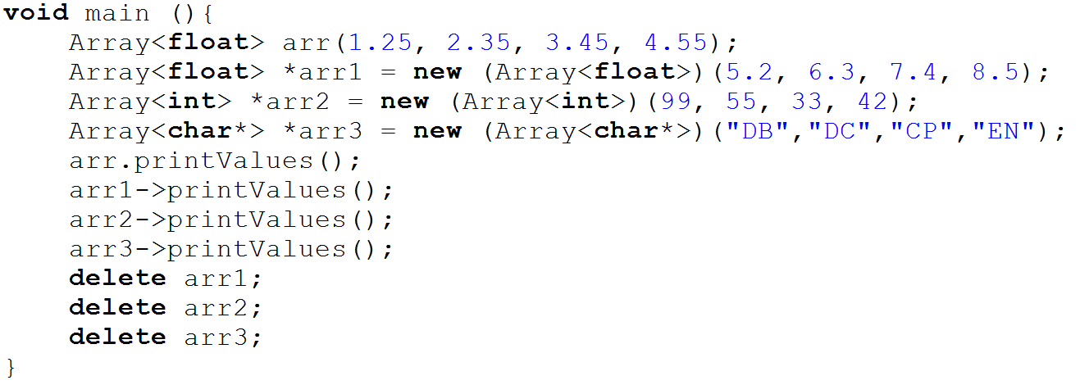
Example: Array with Object of class template
Source:C:\TCWIN45\BIN\Template\c_tem3.cpp

Slide 17
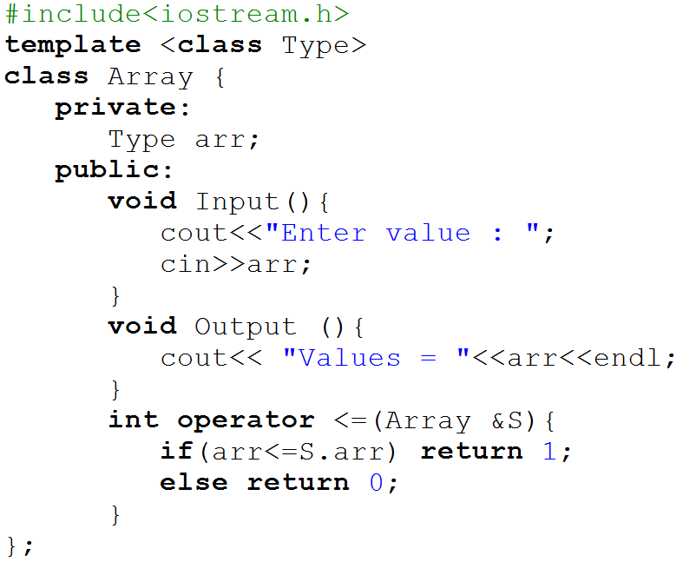
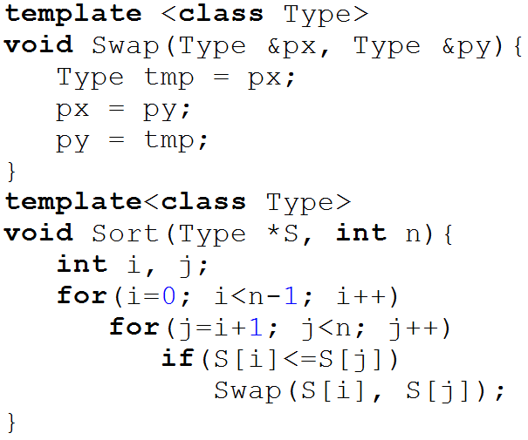
Example: class template with function template

Slide 18
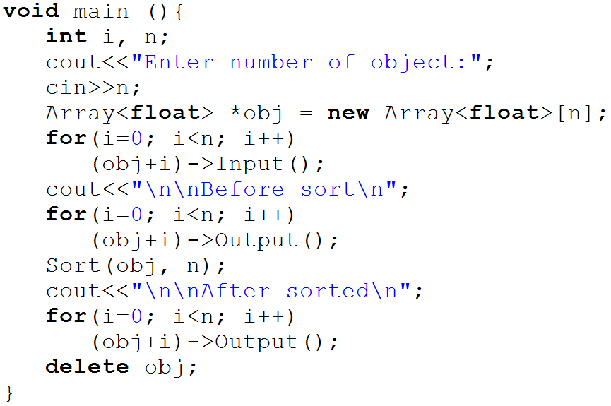
Source: C:\TCWIN45\BIN\Template\c_tem4.cpp

Slide 19
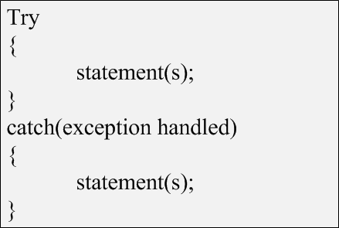

2. Exception Handling
Exception គឺជា error ឬជាព្រឹត្តិការណ៏ដែលកើតមានឡើងដោយមិនបានរំពឹងទុកជាមុន។ Exception Handler គឺជាសំនុំនៃ Code ដែលអនុវត្តនៅពេលមាន Exception កើតឡើង។ ការធ្វើដំណោះស្រាយលើ Exception​ (Exception Handling) នៅក្នុងភាសា C++ ផ្តល់អោយនូវវិធីសាស្ត្រកាន់តែប្រសើរដោយក្នុងនោះ Caller របស់ Function អាចត្រូវគេប្រាប់ថា មានករណី Error ខ្លះកើតឡើង។ Keyword ដែលត្រូវប្រើសំរាប់ដំណោះស្រាយ Exception នៅ ក្នុង C++ មានដូចជាៈ try, catch & throw។

Slide 20
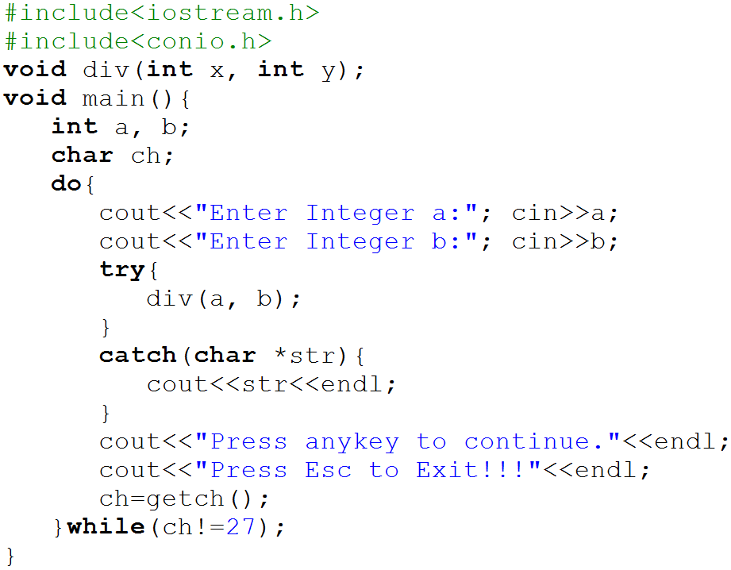
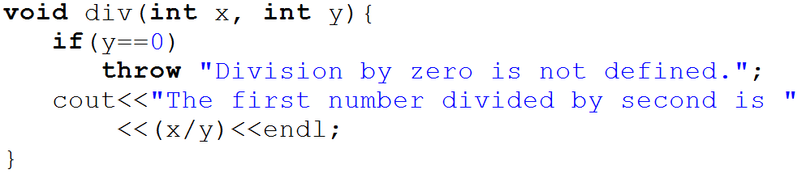
Example1: Use of the try and catch block

Slide 21
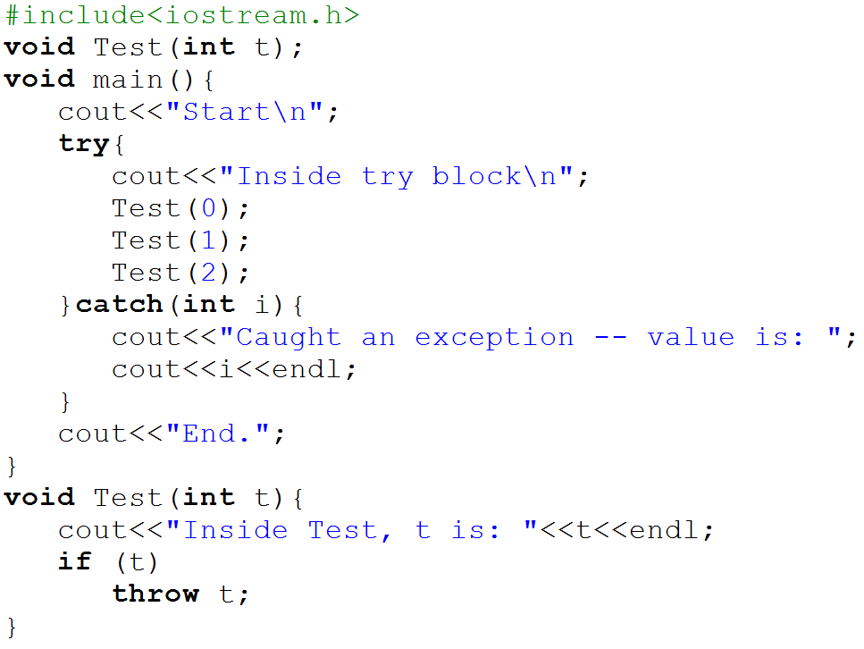
Example2: Use of the try and catch block

Slide 22
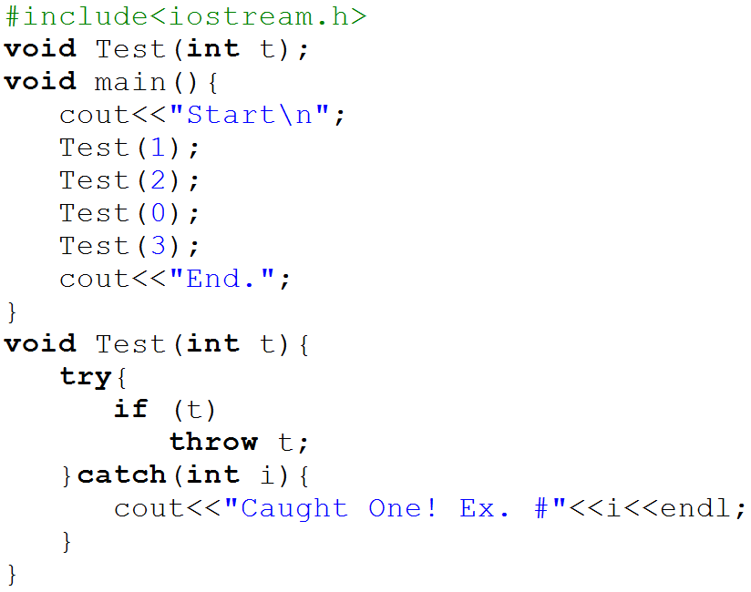
Example2: Use of the try and catch block

Slide 23
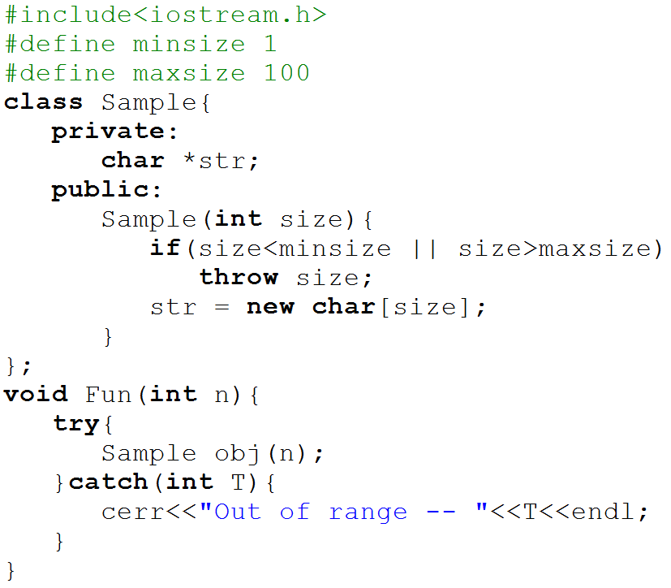
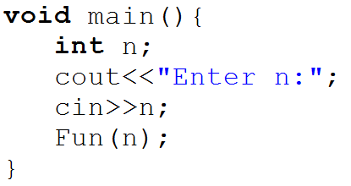
Example3: class with exception handled

Slide 24
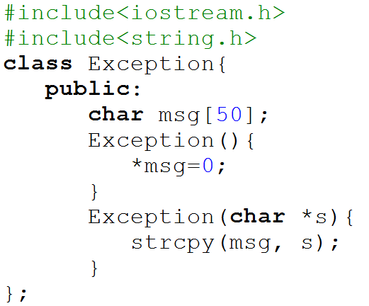
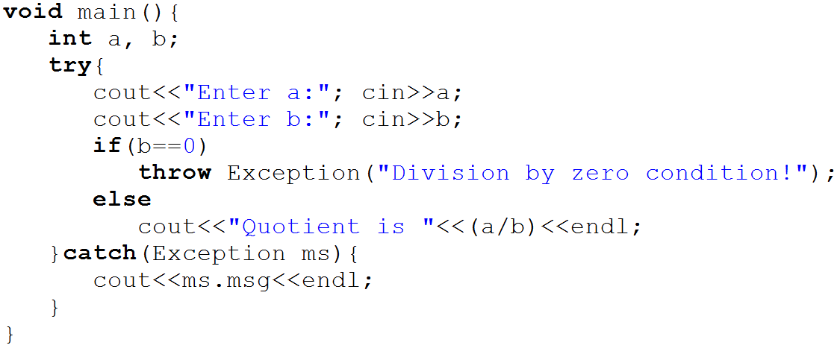
Example4:class with exception handled

Slide 25
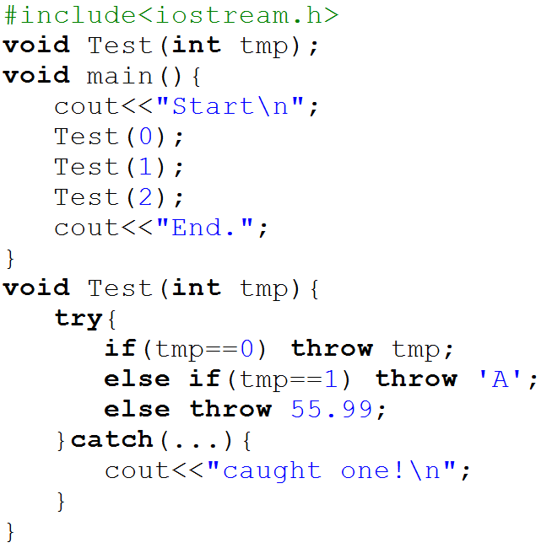
Example5: Catches all exception

Slide 26
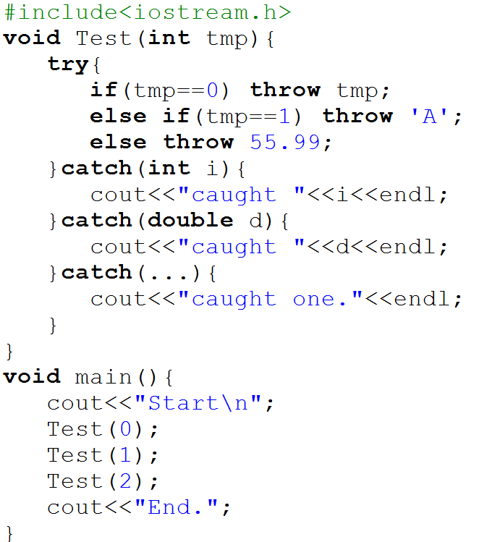
Example6: Multiple catch

Slide 27
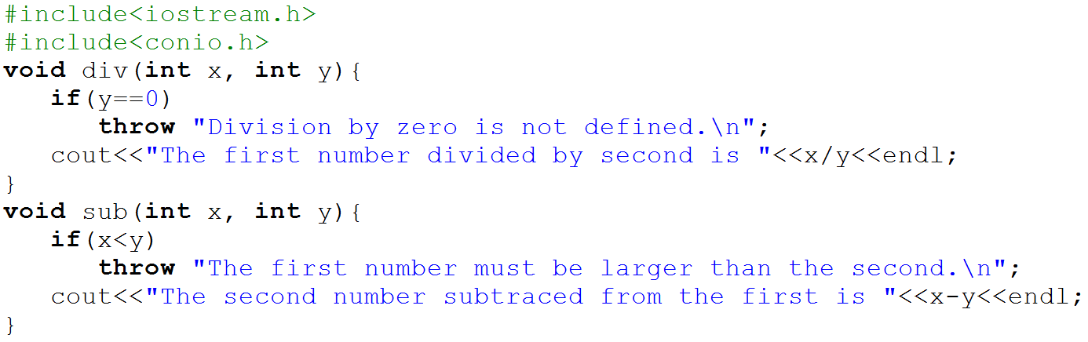
Example7: Multiple try

Slide 28
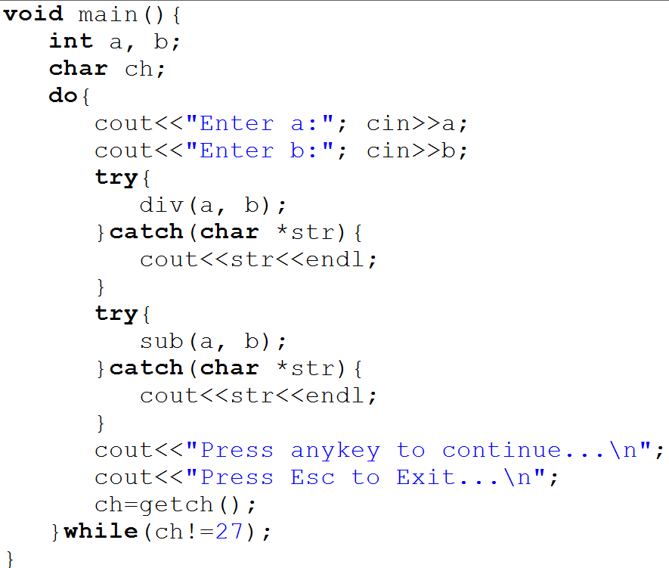

Slide 29
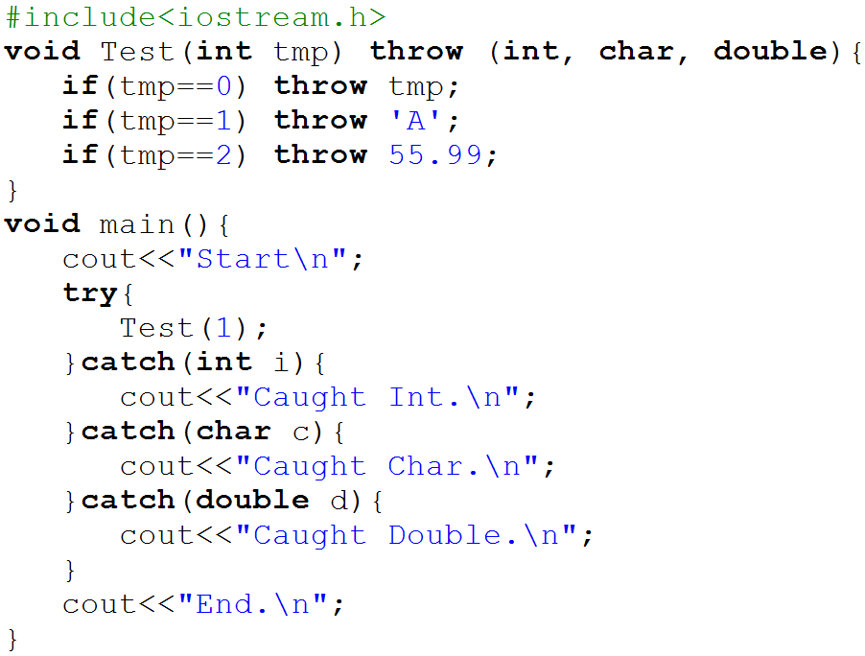
Example8: throw clause

Slide 30
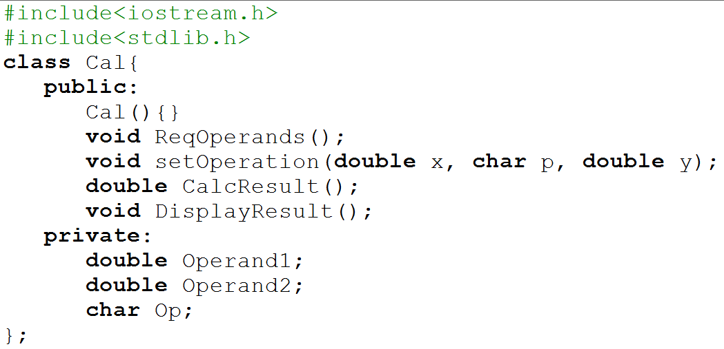
Example9:

Slide 31
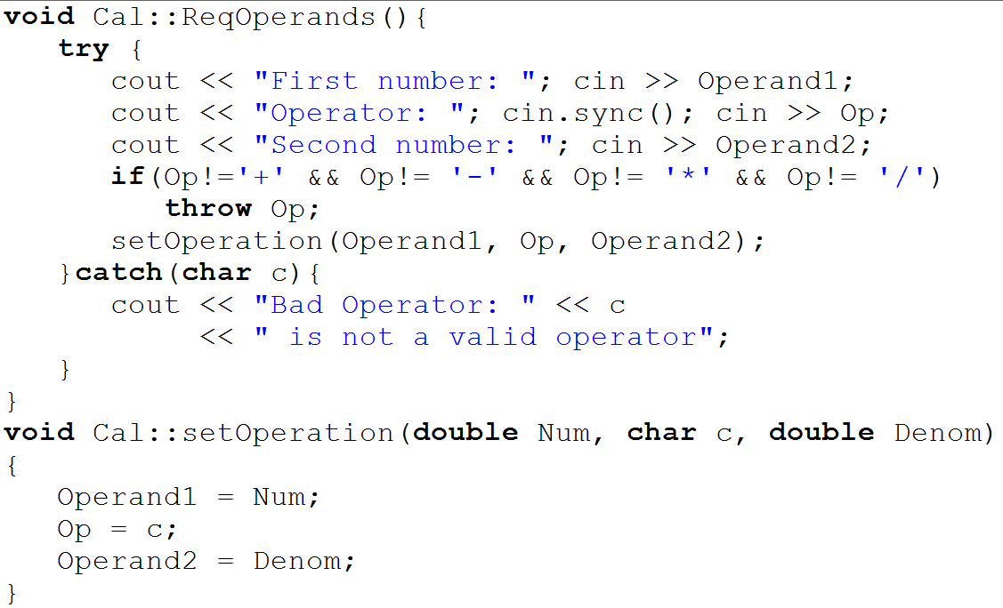

Slide 32
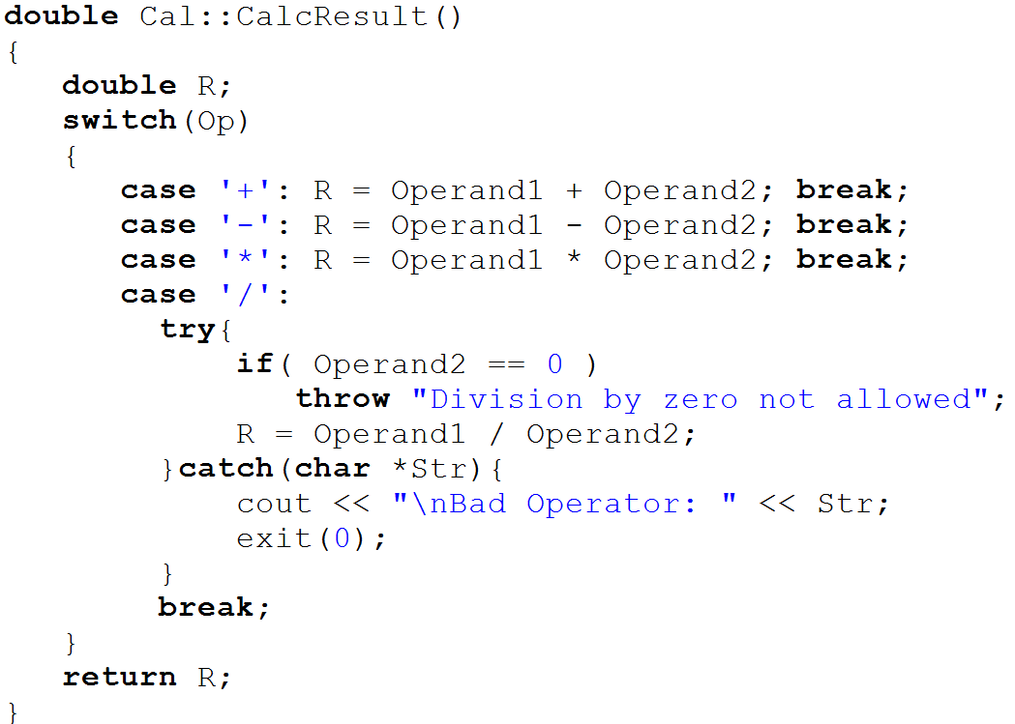

Slide 33
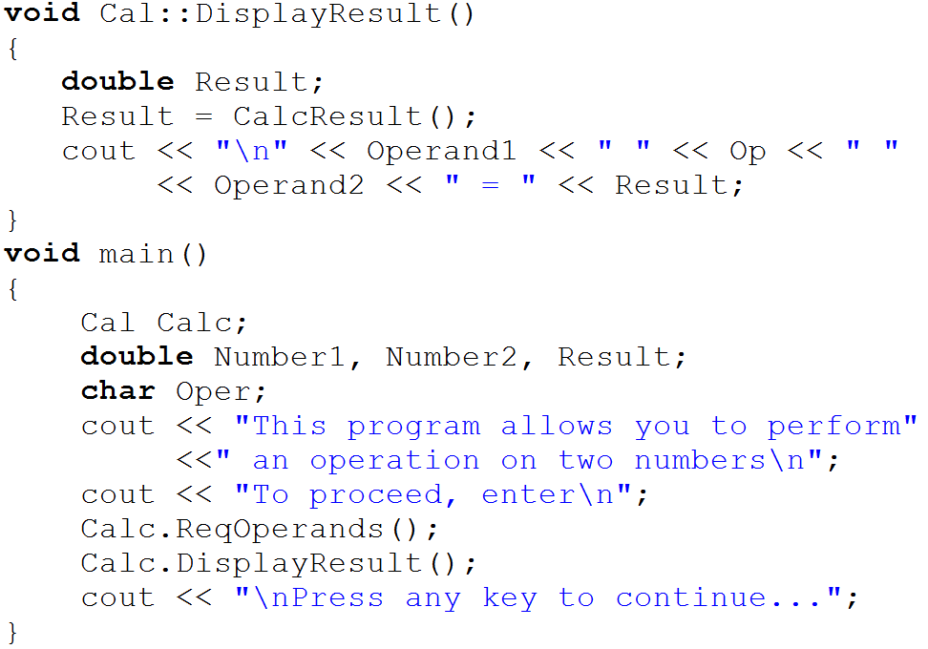
Source: C:\TCWIN45\BIN\Exception\c_exc1.cpp

